Slide 1
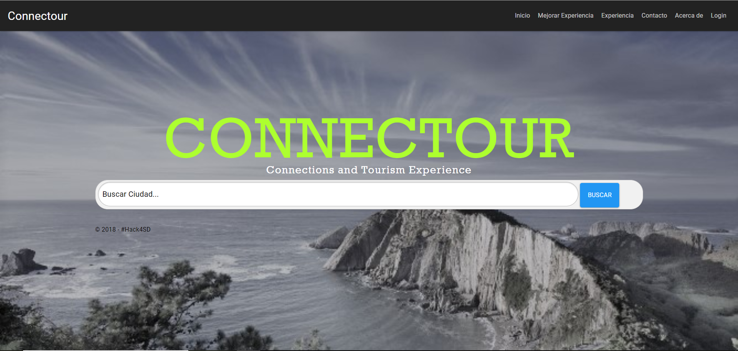

Slide 2
Objetivos
Interacción entre personas
Proporcionar experiencias memorables
Mejorar las experiencias
Compartir la vivencia
Solicitar sugerencias
Proponer ideas sostenibles
Conservar atractivos turísticos
Evitar el turismo masificado

Slide 3

Interacción entre personas

Slide 4
Experiencias memorables
El local propone actividades a los turistas

Slide 5
Proponer ideas sostenibles
El turista y la comunidad pueden proponer ideas para mejorar la sostenibilidad del turismo

Slide 6
Conservar atractivos turisticos
Se realizan campañas:
¡Adopta un atractivo turístico!
Compra de los productores locales
Educación ambiental/patrimonial.

